Slide 1
Конвертор единиц
Старков Андрей

Slide 2
Задание на проект
Приложение конвертор единиц создан для упрощения перевода из одних единиц в другие.

Slide 3
Технологии
PyQt5 – для разработки интерфейса
Работа с файлами – С её помощью осуществляется сохранение результатов в файл.
Try…Except – для обработки возможных ошибочных ввода данных пользователем.

Slide 4
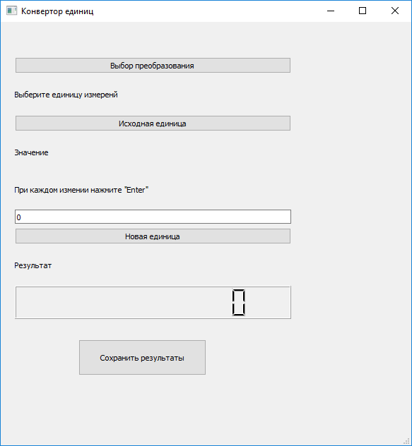
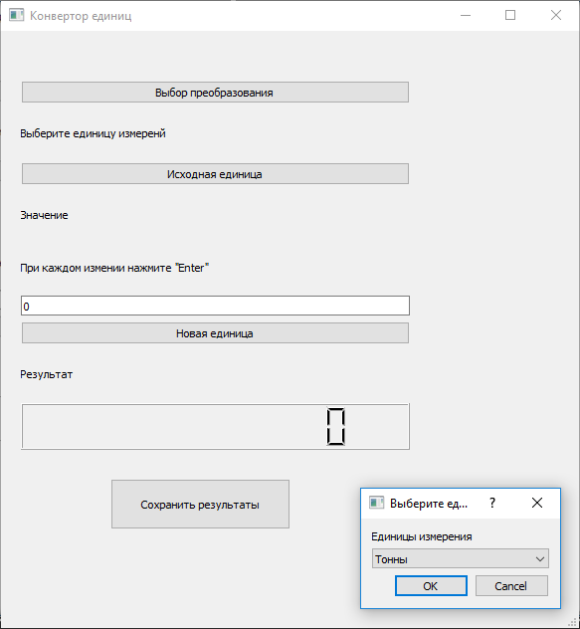
Скриншоты

Slide 5
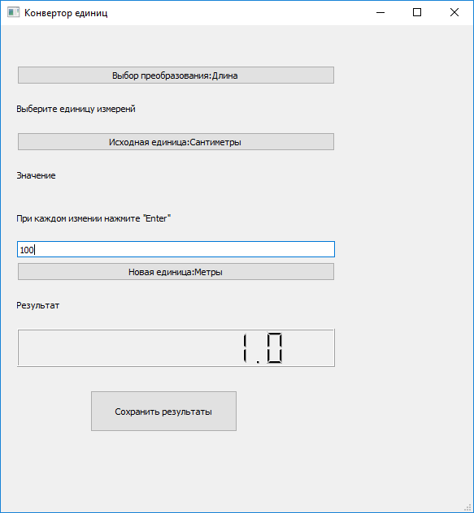
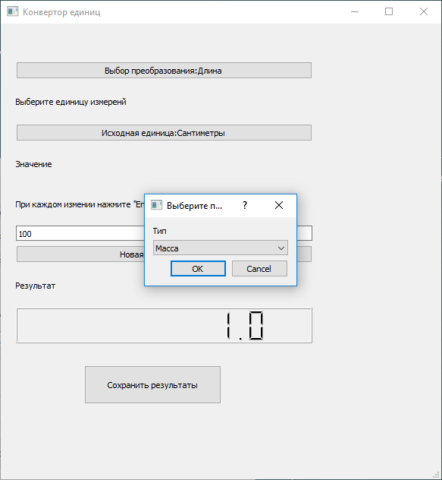
Скриншоты

